Slide 1
5.3. Κίνηση και στήριξη στους ζωικούς οργανισμούς (Μάθημα 1^{ο})

Slide 2
Όργανα στήριξης και κίνησης στον άνθρωπο
Στον άνθρωπο, η στήριξη και η κίνηση του ανθρώπινου σώματος επιτυγχάνεται χάρη στον σκελετό και στους μύς!

Slide 3
Ο πολλαπλός ρόλος του σκελετού
Στήριξη
Κίνηση
Προστασία
Υποστήριξη
Διατήρηση του σχήματος του σώματος

Slide 4
Ζώα που έχουν σκελετό
Τα ζώα που έχουν σκελετό χωρίζονται σε δύο κατηγορίες:
Σε αυτά που έχουν εσωτερικό σκελετό (ενδοσκελετό)
Σε αυτά που έχουν εξωτερικό σκελετό (εξωσκελετό)

Slide 5
Σκελετός στα Ασπόνδυλα Ζώα
Ασπόνδυλα ζώα ονομάζονται γενικά τα ζώα που δε διαθέτουν σπονδύλους!
Διαθέτουν συχνά εξωσκελετό ΑΛΛΑ μερικά Ασπόνδυλα διαθέτουν υδροστατικό σκελετό!

Slide 6
Εξωσκελετός (1)
Ο εξωσκελετός στα Ασπόνδυλα βοηθά και στη διατήρηση της υγρασίας του σώματός!
Στα Αρθρόποδα, που αποτελούν μια μεγάλη ομάδα των Ασπόνδυλων, ο εξωσκελετός είναι αρθρωτός και έτσι επιτρέπονται οι κινήσεις!

Slide 7
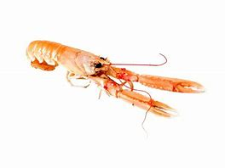
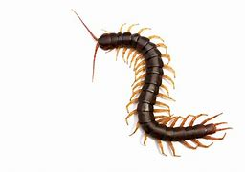
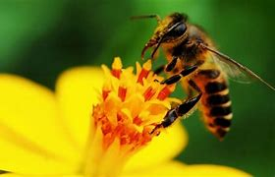
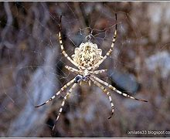
Εξωσκελετός (2)
ΑΡΘΡΟΠΟΔΑ ΑΣΠΟΝΔΥΛΑ:
Αποτελούν το 80% των ειδών των ζώων!
Αρθρωτός εξωσκελετός
Διακρίνονται σε:
Καρκινοειδή(αστακός, γαρίδα κ.ά.)
Μυριάποδα(σαρανταποδαρούσα κ.ά.)
Έντομα(μέλισσα, ακρίδα κ.ά.)
Αραχνοειδή(αράχνη κ.ά.)

Slide 8
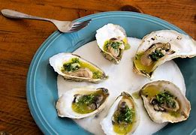
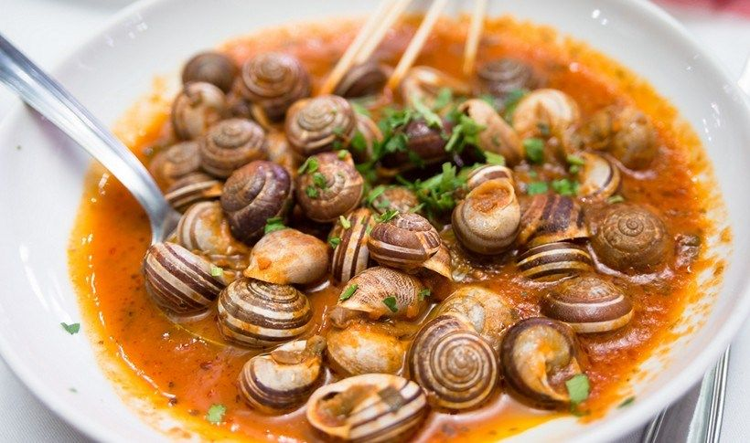
Εξωσκελετός(3)
Τα δίθυρα(μύδια, στρείδια κ.ά.) προσκολλώνται σε βράχους χάρη σε μια μυϊκή προεκβολή(το πόδι) που βοηθά στην κίνηση. Από το πόδι εκκρίνονται ουσίες που σχηματίζουν λεπτές και σκληρές κλωστές (το βύσσο) οι οποίες βοηθούν τη στήριξη τους στα βράχια!
Το σαλιγκάρι αποτελείται από το κεφάλι, το σπλαχνικό σάκο και το πόδι. Διαθέτει σκληρό κέλυφος όπου ζει προφυλαγμένο. Το πόδι είναι μυώδες και του επιτρέπει να έρπει.

Slide 9
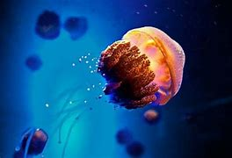
Υδροστατικός σκελετός (1)
Μερικά Ασπόνδυλα δεν διαθέτουν ενδοσκελετό αλλά υδροστατικό σκελετό δηλαδή τα εσωτερικά υγρά του σώματος στηρίζουν και επιτρέπουν την κίνηση!
Χαρακτηριστικό παράδειγμα η μέδουσα που κινείται με τη βοήθεια κυκλικών μυϊκών ινών!

Slide 10
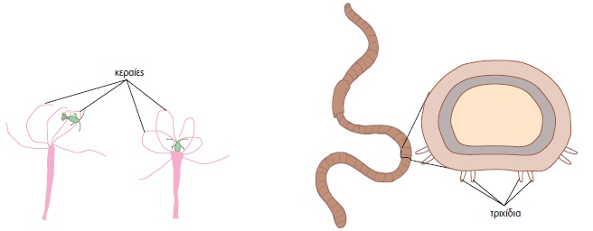
Υδροστατικός σκελετός (2)
Η ύδρα μένει προσκολλημένη στο βυθό και κουνά τις κεραίες της για να προσλάβει τη τροφή της!
Ο γεωσκώληκας κινείται με τη βοήθεια τριχιδίων και ινών που διατάσσονται σε δύο στρώματα!

Slide 11
ΕΥΧΑΡΙΣΤΩ ΠΟΛΥ ΓΙΑ ΤΗΝ ΠΡΟΣΟΧΗ ΣΑΣ!

